Slide 1
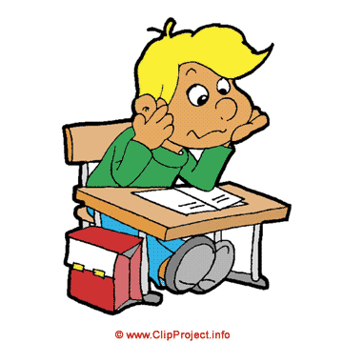
Как научить ребёнка учиться

Slide 2
«Именно на начальном этапе обучения родители должны максимально опекать своё дитя. Их задача – научить правильно учиться.»
К. Д. Ушинский

Slide 3
Помощь детям должна идти в трёх направлениях:
Режим дня;
Контроль за выполнением дом. заданий;
Приучение детей к самостоятельности.

Slide 4
Контроль за выполнением дом. заданий:
Должен быть систематическим;
Важно учить детей размышлять самостоятельно;
Приучать детей к планированию работы;
Вырабатывать привычку к неукоснительному выполнению заданий;
Ограничивать ребёнка во времени.

Slide 5
Приучение к самостоятельности:
Не спешите указывать на ошибки;
Не нужно подменять школьника в работе.

Slide 6
Рекомендации по становлению школьника более успешным:
Больше разговаривайте со своим чадом;
Обогащайте словарный запас и расширяйте кругозор школьника;
Чаще узнавайте о школьных делах;
Поддерживайте, а не упрекайте плохими оценками;
Правильно распределите рабочее пространства школьника.

